Slide 1
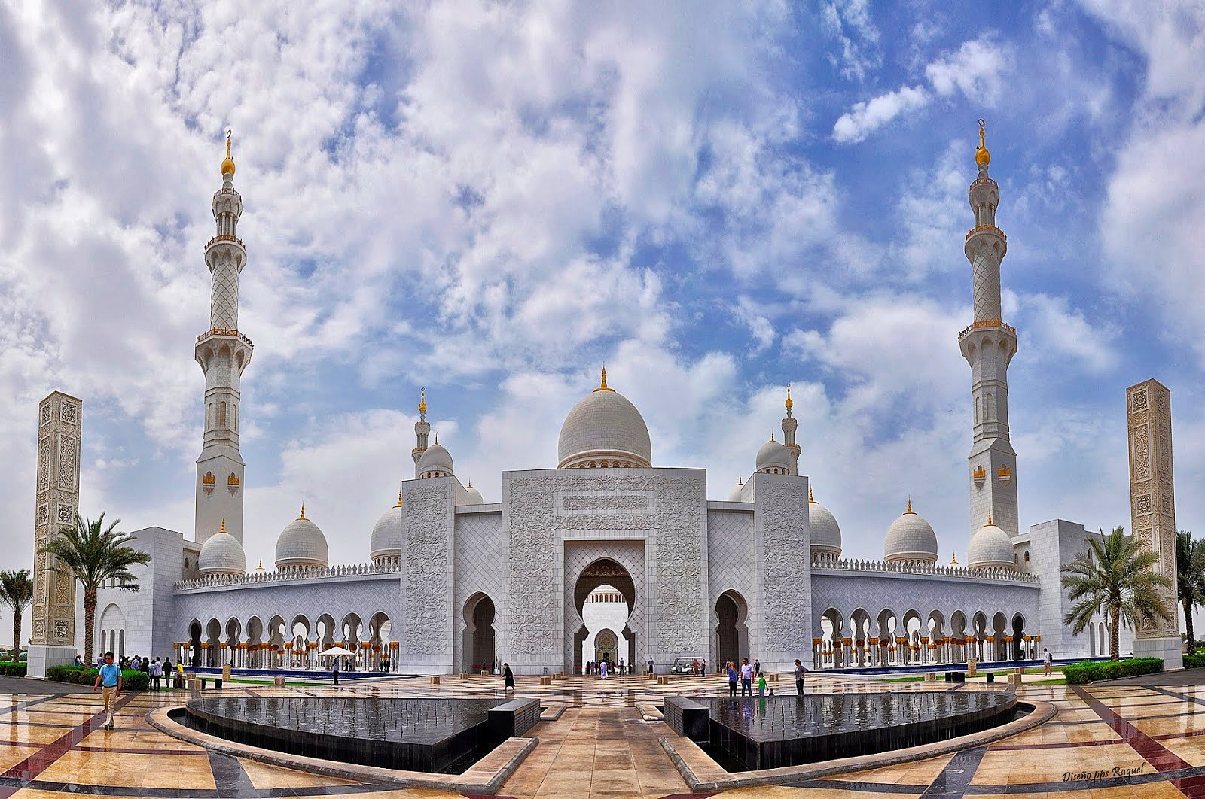






Esta es una creación de Raquel

Slide 2
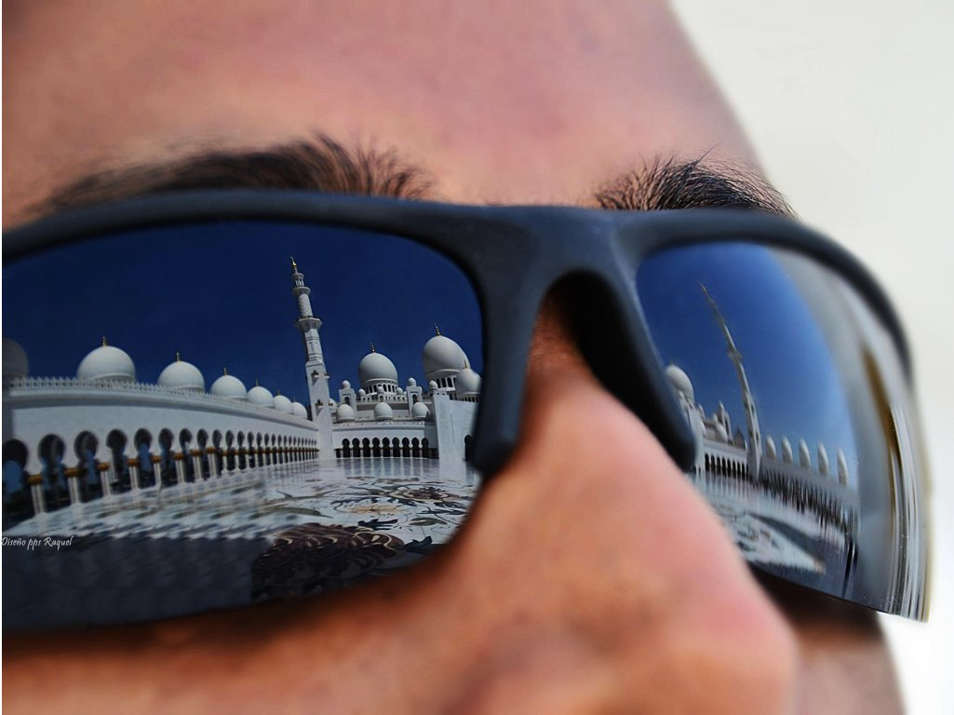

Slide 3

Hoy nos trasladamos al desierto de Arabia, donde se encuentra el Emirato De Abu Dabi, el más extenso y acaudalado miembro de los emiratos árabes unidos, bañado por las tranquilas aguas del golfo pérsico, limitando al nordeste con Dubái. Estas yermas tierras habitadas por los hombres desde el tercer milenio antes de Cristo apenas cambiaron con el transcurrir de los siglos, basando su economía en la ganadería nómada y la pesca, la cría de camellos o la producción de dátiles en los oasis, hasta la aparición del oro negro a mediados del siglo XX. El 6 de agosto de 1966, Sheikh Zayed se convirtió en el nuevo emir de estas tierras con la intención de transformar la inmensa riqueza petrolífera en desarrollo, permitiendo que los petrodólares tornaran las tradicionales viviendas de barro en bancos, boutiques y rascacielos. Ya en el año 1995 se dio inicio a un proyecto de colosales proporciones por iniciativa del propio Sheikh Zayed, primer presidente de los Emiratos Árabes Unidos y emir de Abu Dabi. Una mezquita cuya belleza y solemnidad integrara todo un símbolo nacional, representando la apertura al mundo del islam. Sheikh Zayed falleció en el año 2004, tres años antes de que finalizase la construcción, aunque su hijo, el jeque jalifa Bin Zayed Bin Sultan al Nahayan, decidió que el nombre de este inmenso templo haría honor a su padre y fundador.

Slide 4
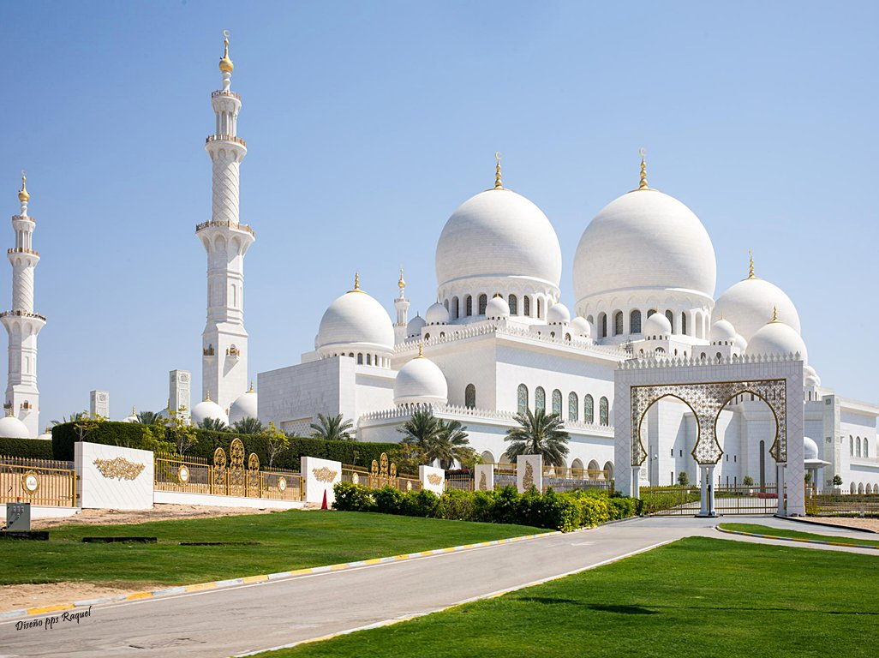

Slide 5
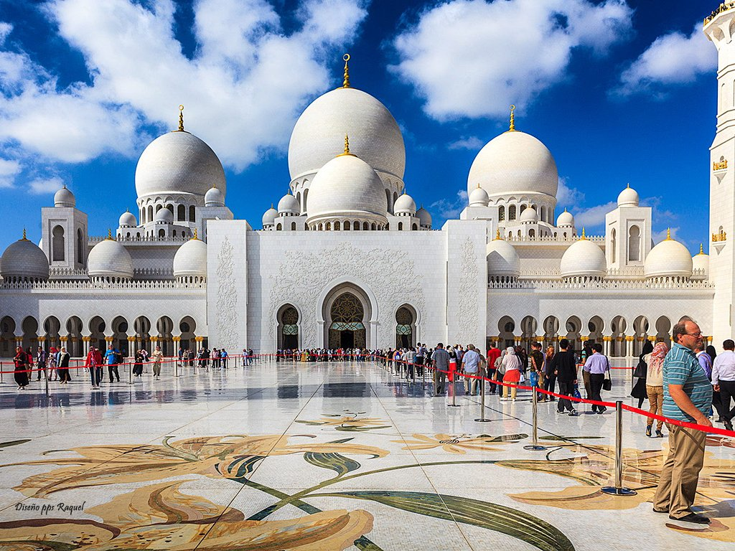

Slide 6
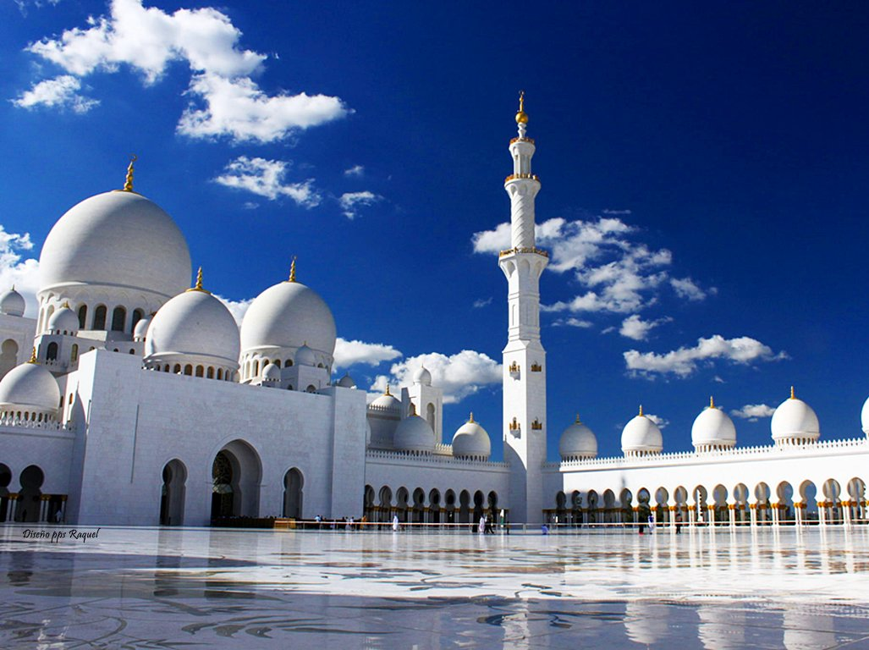

Slide 7
La mezquita Sheikh Zayed es, posiblemente, uno de los templos más bellos que podamos contemplar sobre la faz de la Tierra. Célebre por su color blanco puro y la fusión de las diferentes arquitecturas islámicas en un solo templo, absorbiendo influencias de diversa procedencia. Abarcando una superficie de 22.412 metros cuadrados, con capacidad para más de cuarenta mil fieles, está considerada como la estructura de mármol más grande jamás construida por el hombre. Este inmenso y bello templo finalmente abrió sus puertas en el año 2007, sumando un total de doce años de esfuerzos y un coste de 430 millones de euros, resultado de la colaboración internacional de numerosos ingenieros y artesanos de Italia, Alemania, Marruecos, Pakistán, India, Turquía, Malasia, Irán, China, Reino Unido, Nueva Zelanda o Grecia, sumado a los esfuerzos de tres mil obreros que trabajaron bajo el asfixiante sol, con temperaturas de 40 ° C. La mezquita Sheikh Zayed vincula la tradicional arquitectura islámica con la innovación y la tecnología, sustentándose sobre una estructura que consta de más de seis mil pilares de acero tratado para resistir la corrosión causada por la salitre del golfo. Estos pilares profundizan hasta veintisiete metros en estos inestables suelos compuestos por profundos estratos de arena y barro, consiguiendo una estabilización adecuada del edificio además de una buena resistencia sísmica.

Slide 8
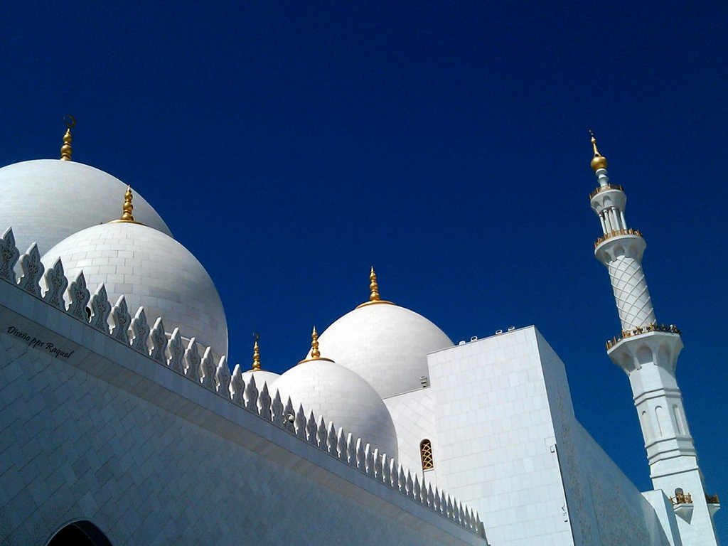

Slide 9
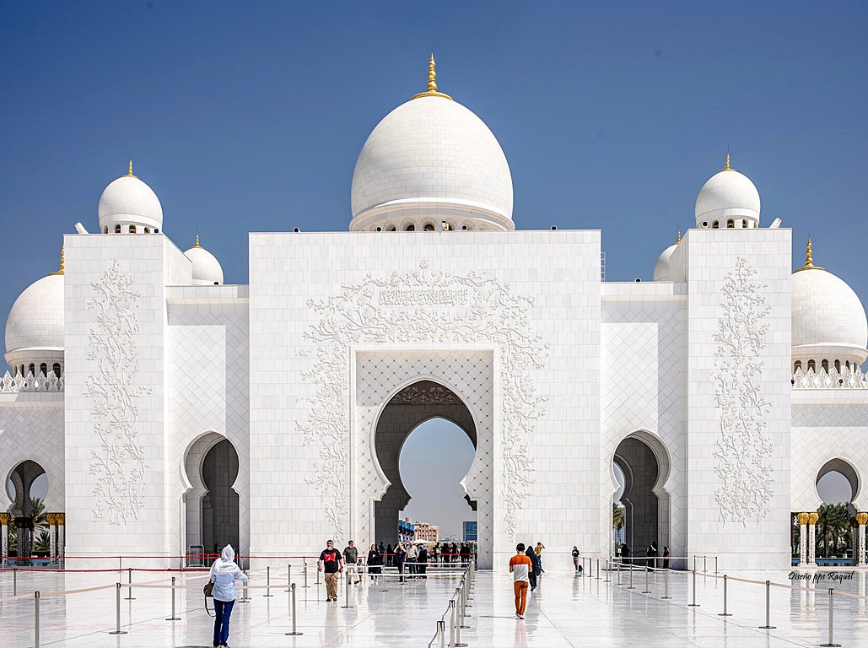

Slide 10
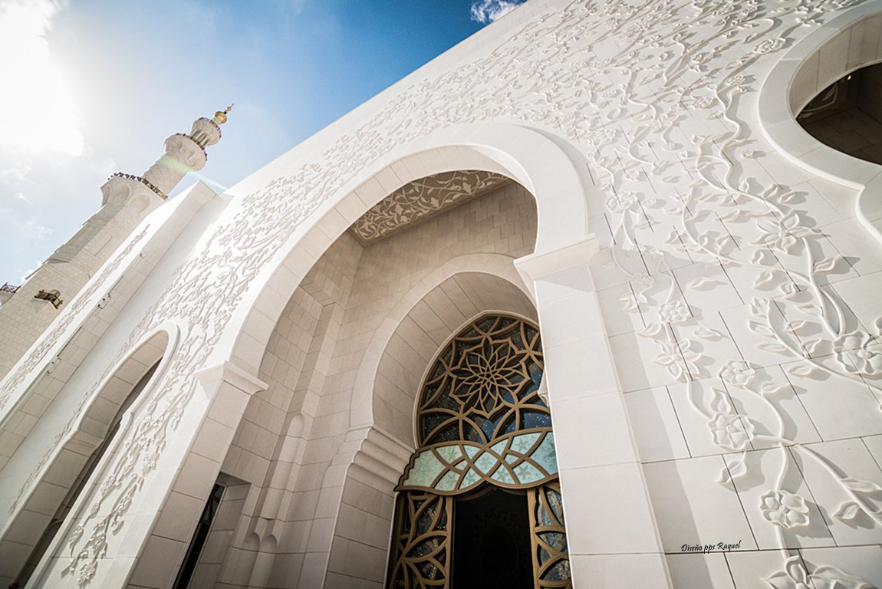

Slide 11
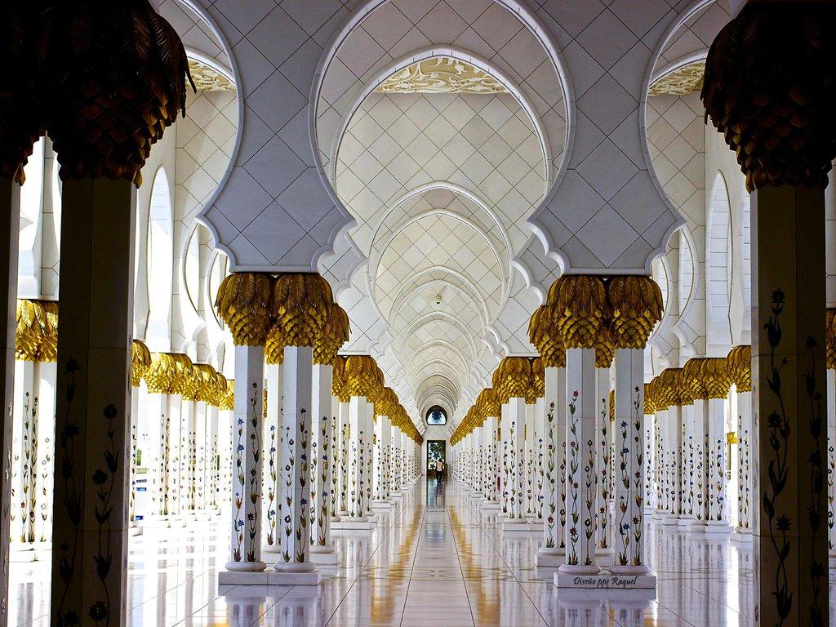

Slide 12
Sobre estos pilares se dispuso una inmensa estructura conformada por miles de metros cúbicos de hormigón reforzados con treinta mil toneladas de acero, totalmente cubiertos por losas de mármol de Carrara, extraído de las canteras cerca de Pietrasanta, en Italia, conocido como uno de los mármoles más apreciados del mundo por su blancura, casi sin vetas, además de mármol blanco Sivec, extraído cerca de la ciudad de Prilep en Macedonia, empleando un total de 120.000 m² de paneles de mármol. El patio central, que abarca una superficie de más de diecisiete mil metros cuadrados también está pavimentado con este mismo mármol, confiriendo a la mezquita su característico blanco radiante bajo los rayos del sol.
La ornamentación islámica del templo fue realizada por maestros artesanos locales, elaborada en materiales como el yeso o la madera, adornados por numerosos mosaicos y otros motivos de inspiración musulmana, como los relieves tallados con los versos del Sagrado Corán empleando caligrafía cúfica, obra de Mohammed Mandi Al Tamimi. El interior de la mezquita se encuentra revestido con más de doce mil molduras de yeso y fibra de vidrio, con patrones creados originalmente por los artesanos, siendo escaneados posteriormente para ser reproducidos a gran escala

Slide 13
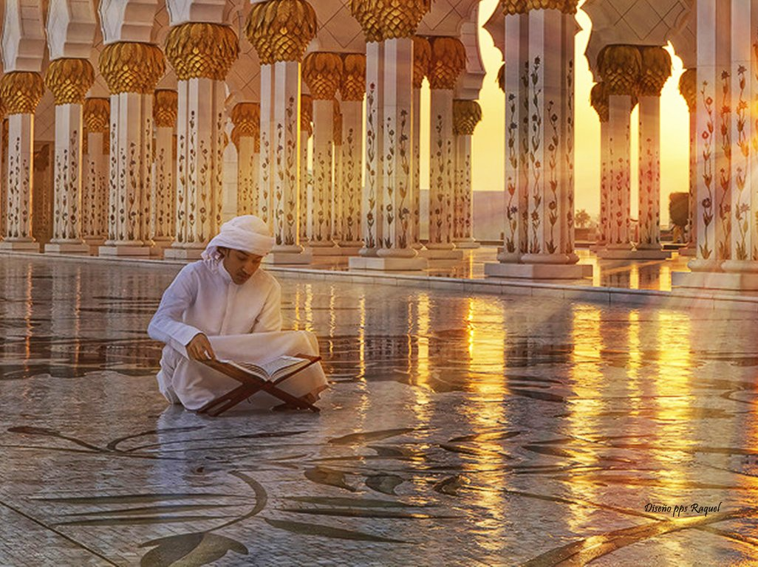

Slide 14
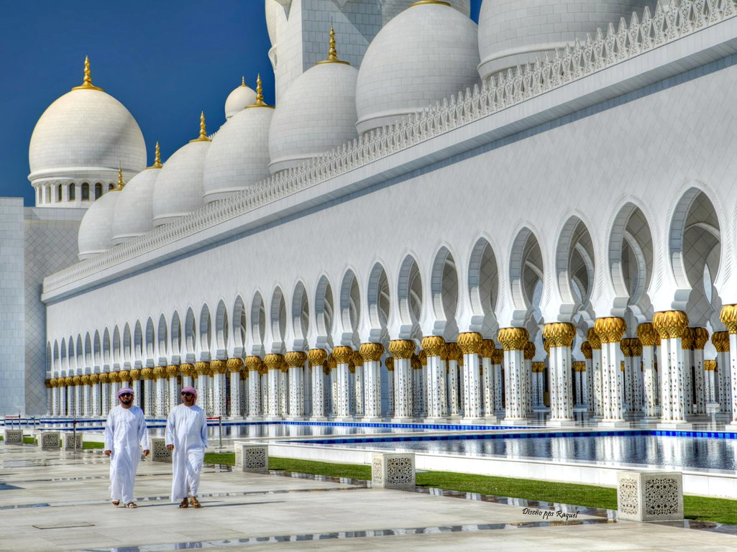

Slide 15
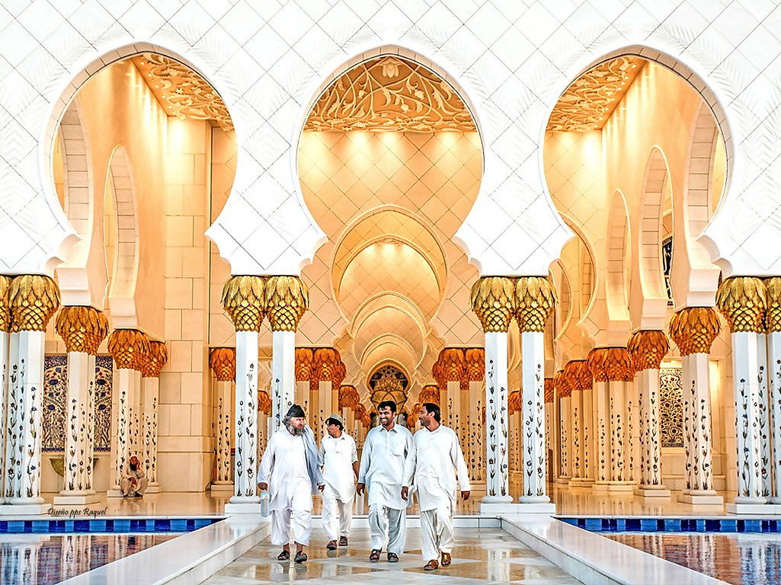

Slide 16
Para la decoración de la mezquita también se emplearon miles de piedras raras y semipreciosas, como el lapislázuli, la amatista, el ónix rojo, la aventurina, el nácar o las conchas de abulón que lucen incrustadas en el blanco mármol. Además, los hermosos patrones que se pueden observar engalanando los muros y columnas fueron elaborados por una empresa de artes gráficas de Milán.
La mezquita cuenta con cuatro minaretes de más de cien metros de altura y ochenta y dos bóvedas de diversas dimensiones. Las cúpulas de mayor tamaño se construyeron con panales de hormigón prefabricados y fijados entre sí, mientras las más pequeñas se crearon in situ, empleando fibra de vidrio. La bóveda de mayor tamaño del templo cuenta con un diámetro de treinta y dos metros y una impresionante altura de ochenta y cinco, integrando la mayor bóveda de cualquier mezquita del mundo. La cúpulas revestidas de mármol se encuentran rematadas por chapiteles dorados que reverberan bajo la luz solar, luciendo en el interior del templo con los miles de cristales que las adornan en forma de mosaicos. El complejo cuenta además con más de mil blancas columnas en sus exteriores y casi cien en la sala de oración principal, engalanadas con grabados e incrustaciones de nácar, conformando uno de los pocos lugares del mundo donde puede observarse esta tipo de artesanía.

Slide 17
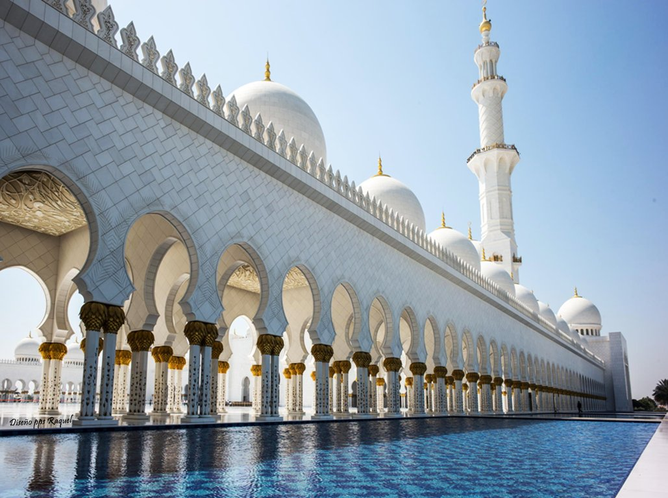

Slide 18
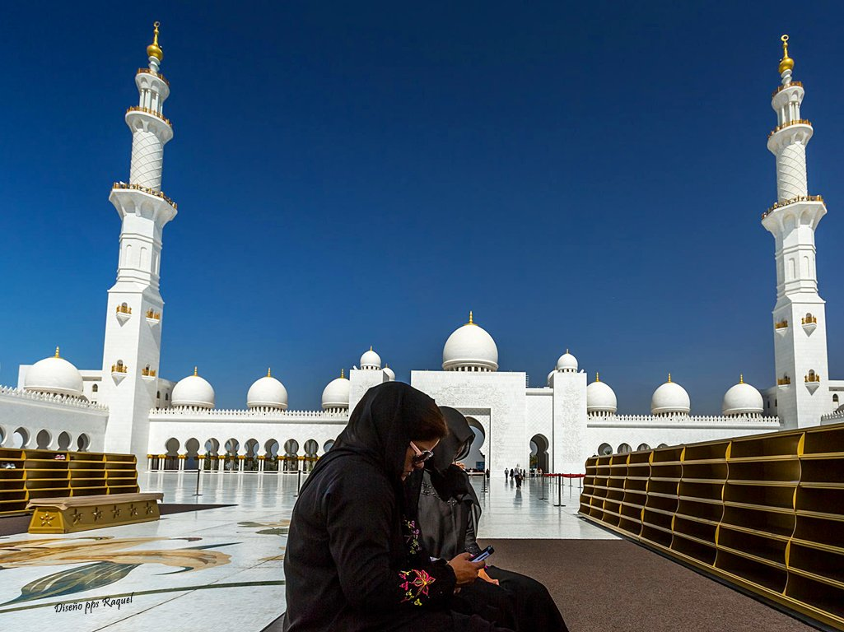

Slide 19
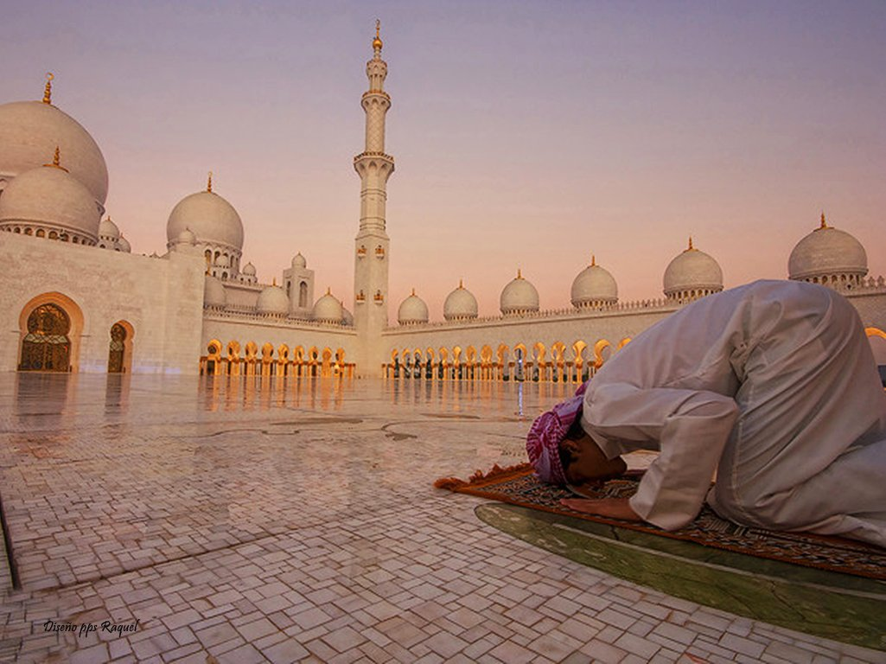

Slide 20
En la sala principal podemos observar otras piezas de artesanía únicas en el mundo, como las increíbles lámparas de araña que penden del techo, de diez metros de longitud y nueve toneladas de peso, elaboradas en cobre y plata y recubiertas de oro, Esta majestuosa sala también alberga la célebre alfombra que tapiza sus suelos, de cuarenta y siete toneladas de peso y una superficie de más de cinco mil metros cuadrados, integrando la mayor alfombra del mundo. Elaborada con treinta y cinco toneladas de lana y doce de algodón, cuenta con más de dos mil millones de nudos, un trabajo realizado a mano por mil doscientas mujeres iraníes durante dos años siguiendo el diseño del artista Alí Khaliqi, con un valor estimado en más de seis millones de euros.
En el exterior del templo, los grandes estanques dispuestos a lo largo de las arcadas reflejan las espectaculares columnatas de la mezquita, que se muestran aún más bellas en la noche, gracias al sistema de iluminación diseñado para reflejar las fases de la luna, obra del arquitecto Jonathan Speirs. Alrededor de la mezquita se habilitaron veintidós torres que permiten observar la evolución del ciclo lunar sobre la superficie de mármol del templo, brillando con albinos tonos bajo la luna llena que derivan hacia el azul más oscuro siguiendo el patrón lunar. Pues, según el arquitecto de iluminación escocés fallecido en 2012, al igual que la luna afecta con su gravedad a las mareas cada día, decidieron que la luz de la luna repercutiera sobre la belleza del templo cada noche.

Slide 21
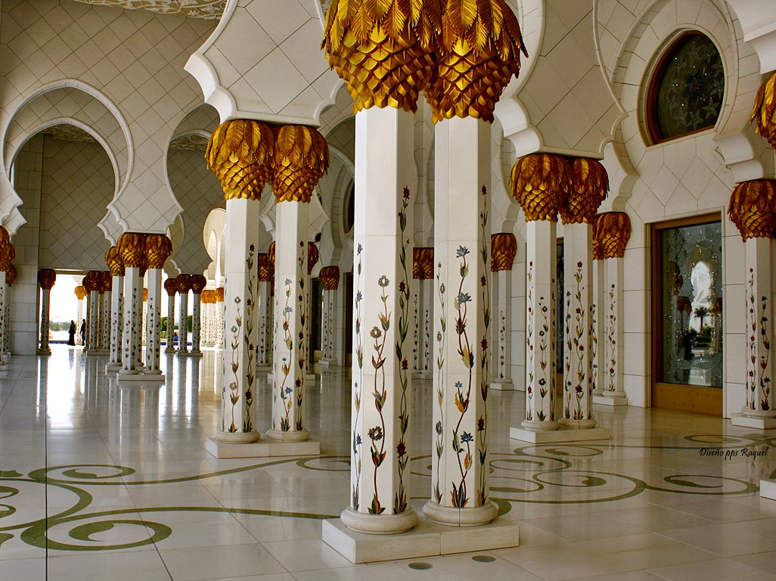

Slide 22
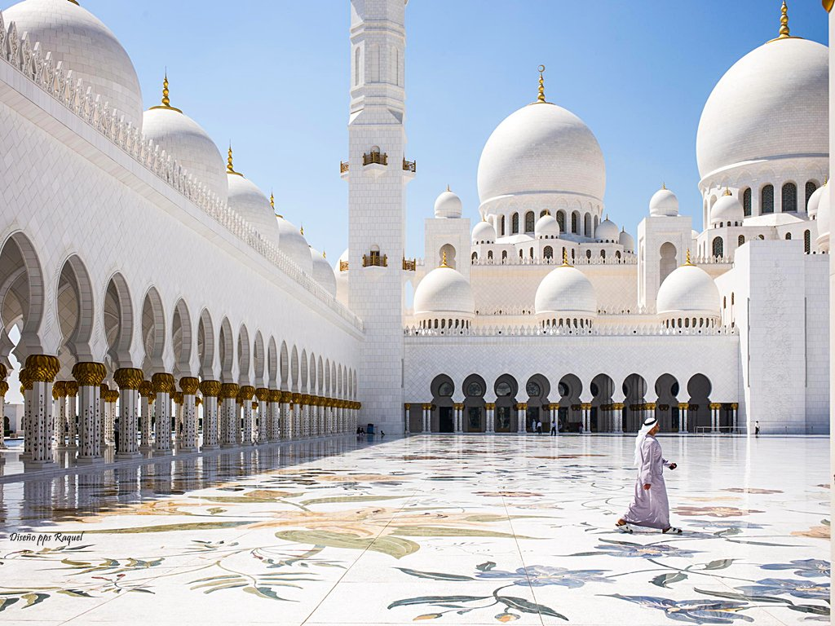

Slide 23
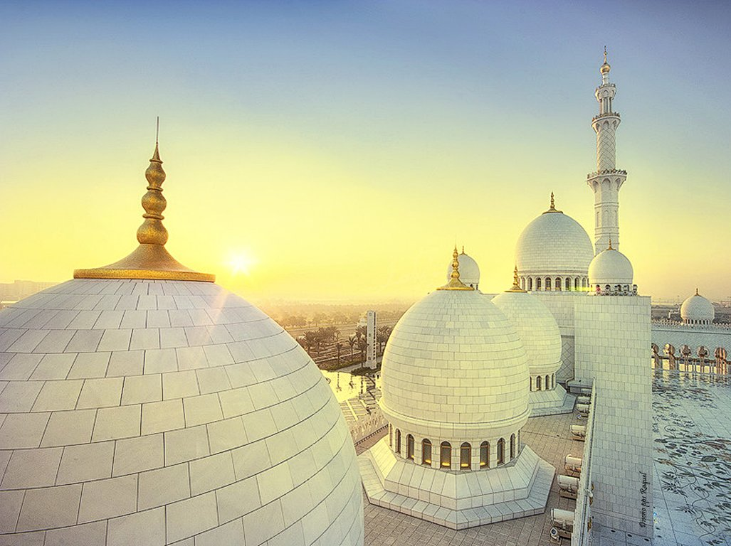

Slide 24
El diseño de la mezquita puede ser descrito como una fusión entre la arquitectura del imperio mogol y la morisca, siendo sus influencias directas la Mezquita Badshahi Masjid de Pakistán y la Mezquita Hassan II de Casablanca, en Marruecos, destacando también sus minaretes propios de la arquitectura árabe clásica. La nueva mezquita de Abu Dabi conforma un edificio de belleza superlativa, que aúna la artesanía tradicional y la tecnología actual. Un imponente templo que se alza blanco y deslumbrante en el extremo oriental de la isla, ubicado entre los tres principales puentes que conectan la ciudad de Abu Dabi con la Península Arábiga, conformando una de las grandes maravillas erigidas por los hombres en el siglo XXI

Slide 25
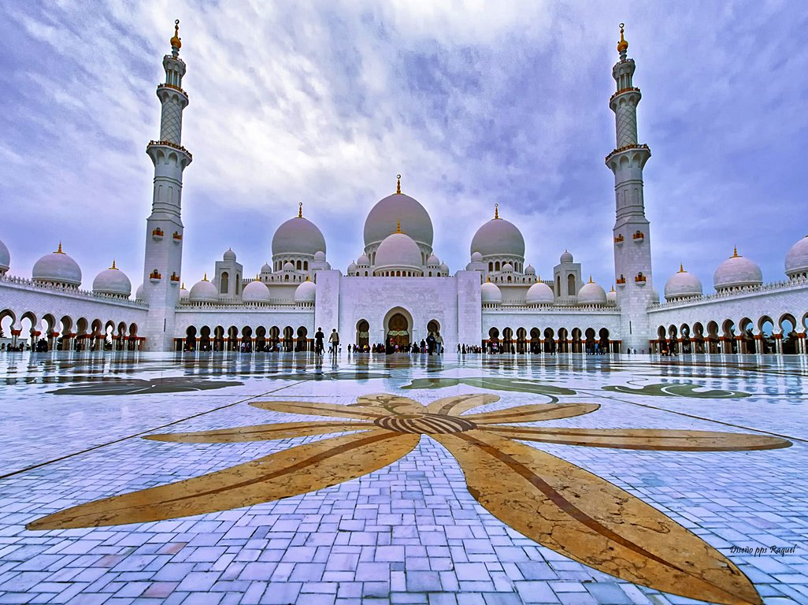

Slide 26
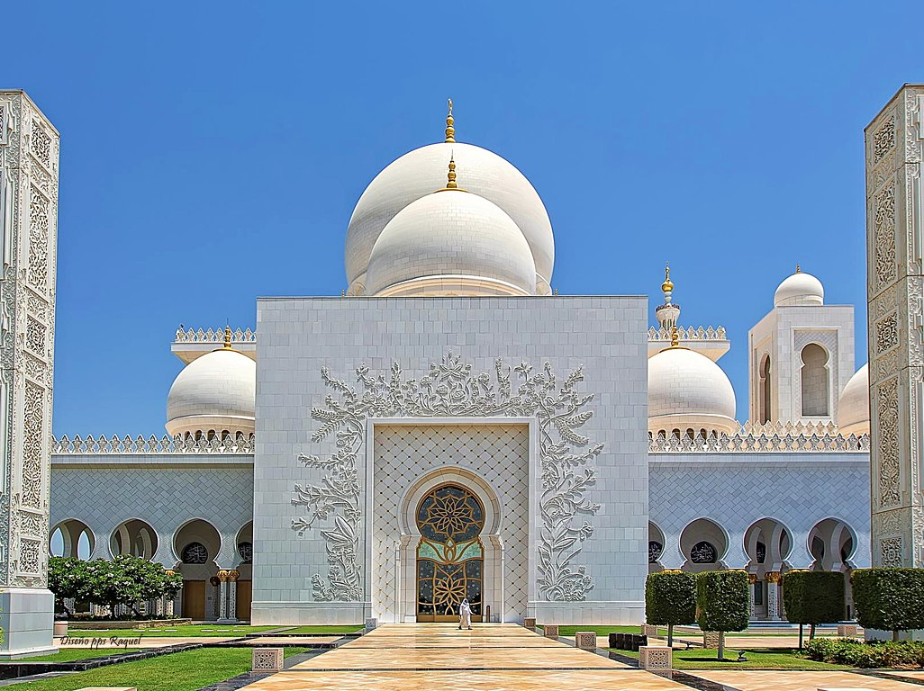

Slide 27
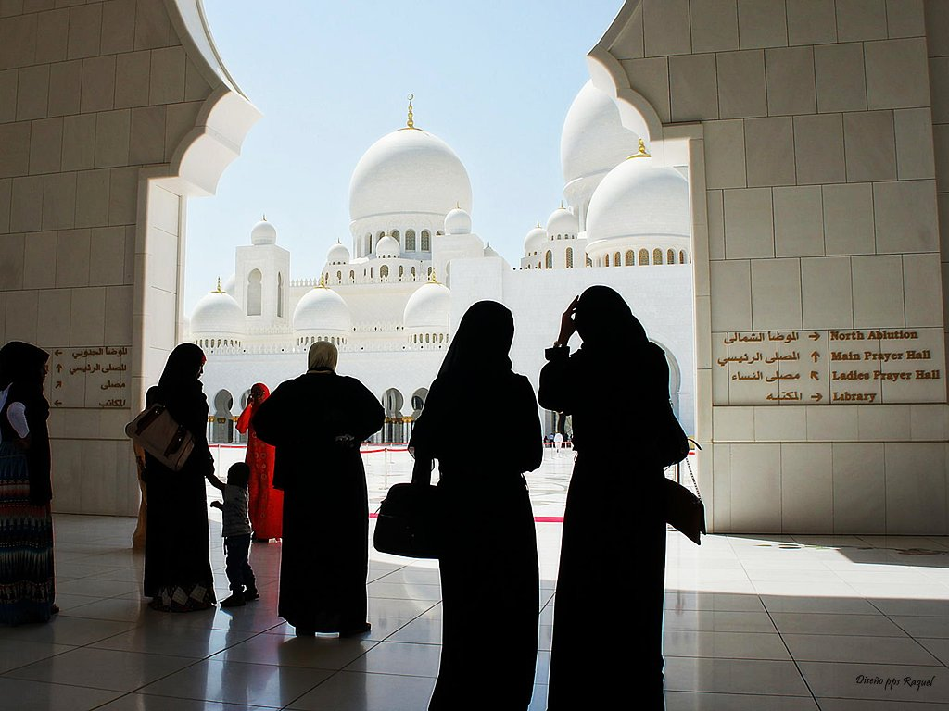

Slide 28
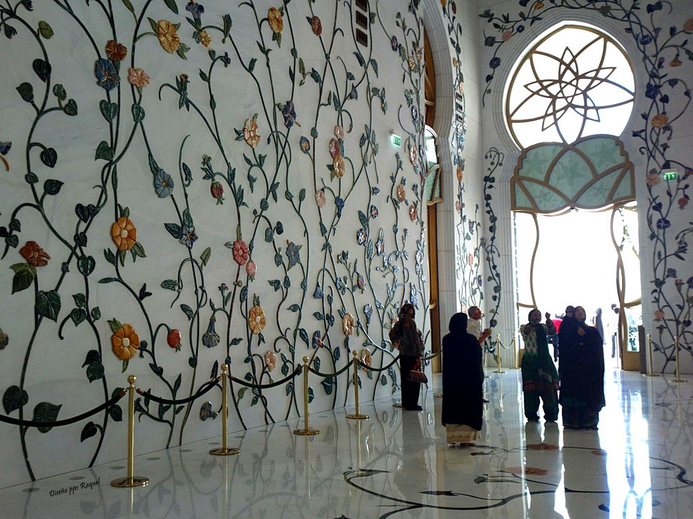

Slide 29
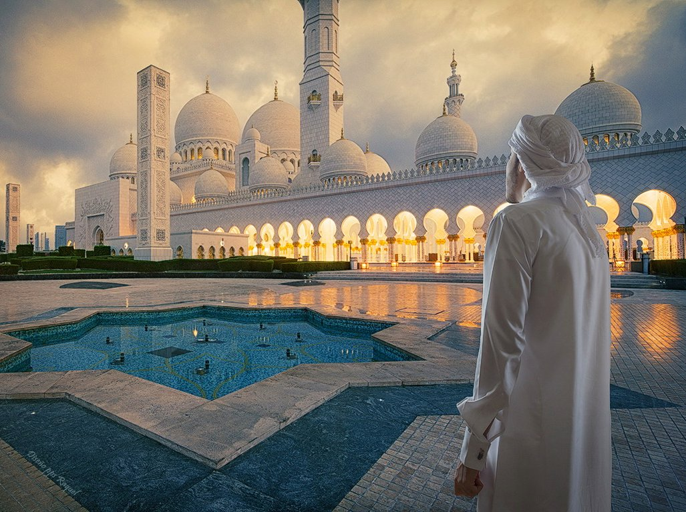

Slide 30
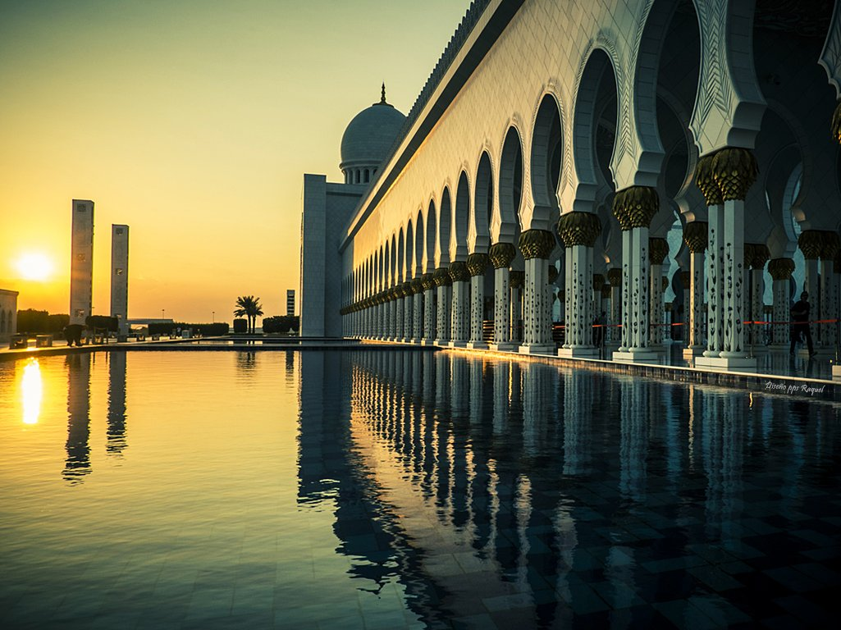

Slide 31
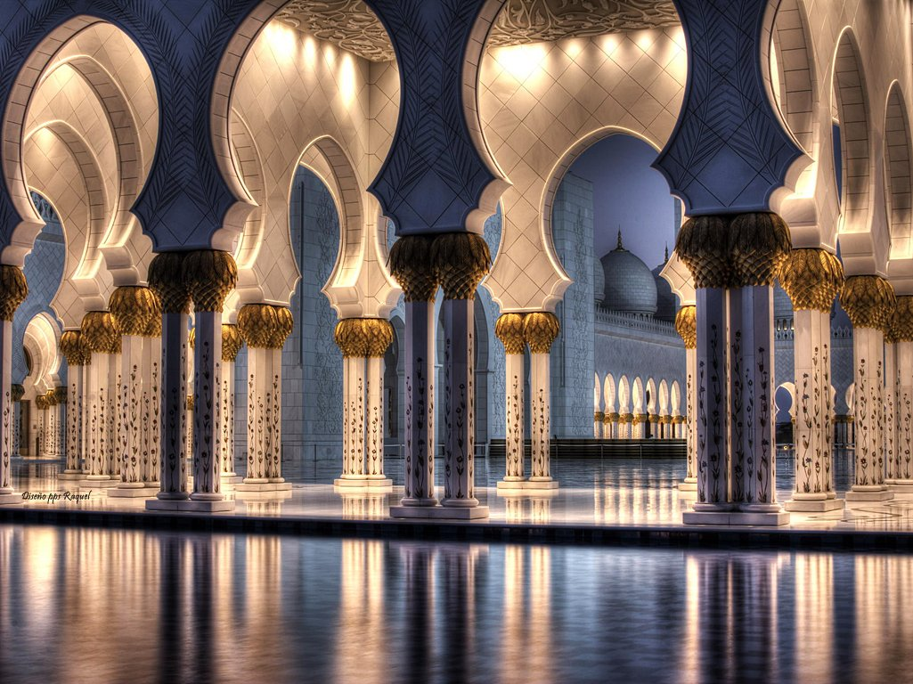

Slide 32
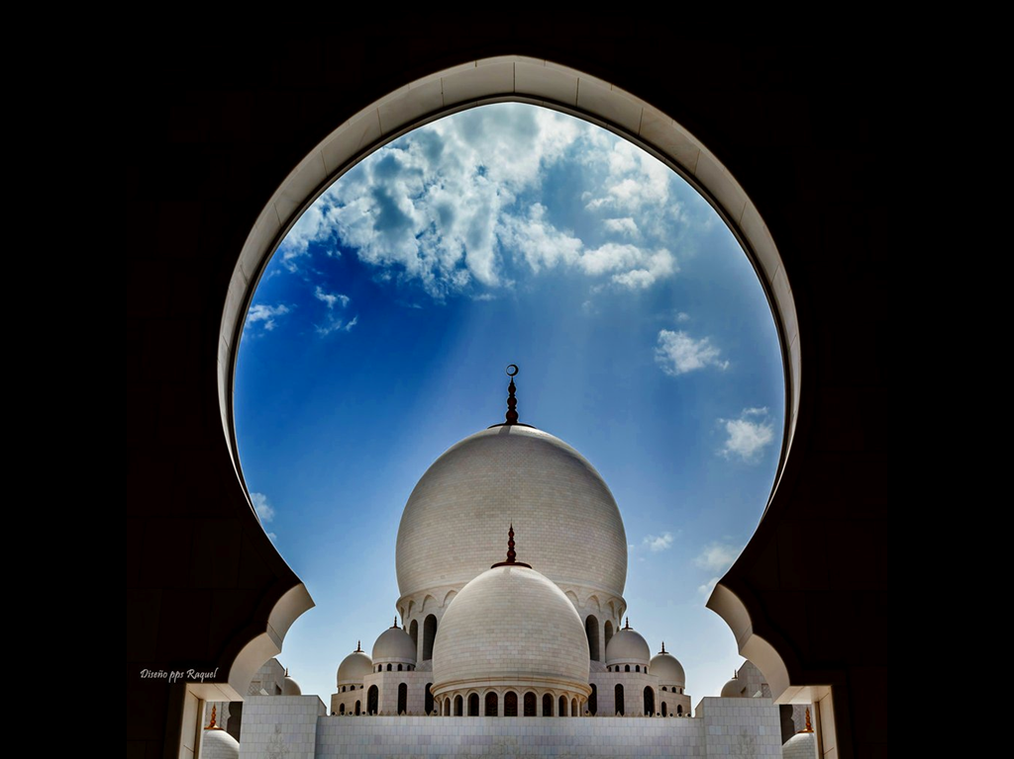

Slide 33
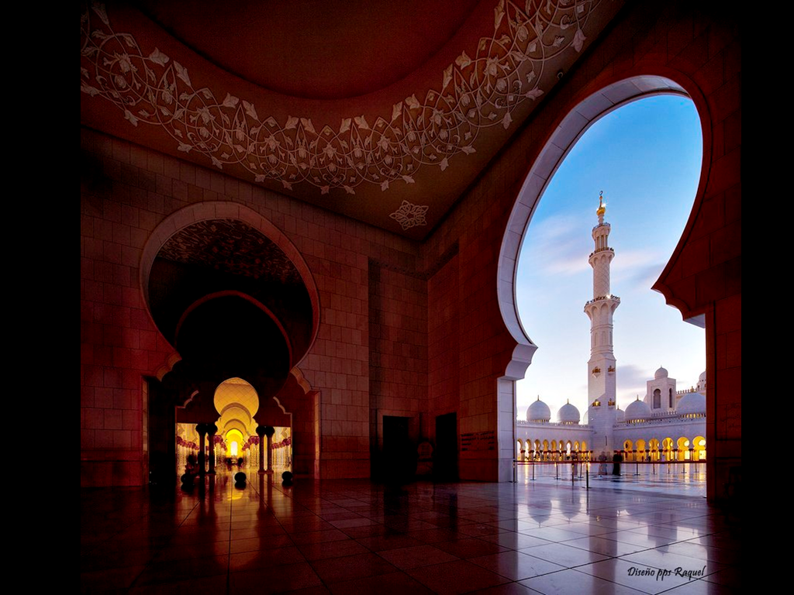

Slide 34
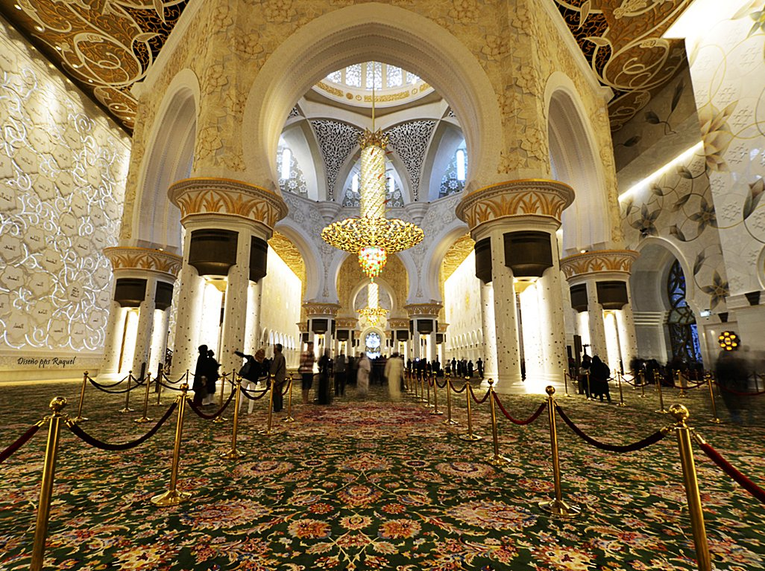

Slide 35
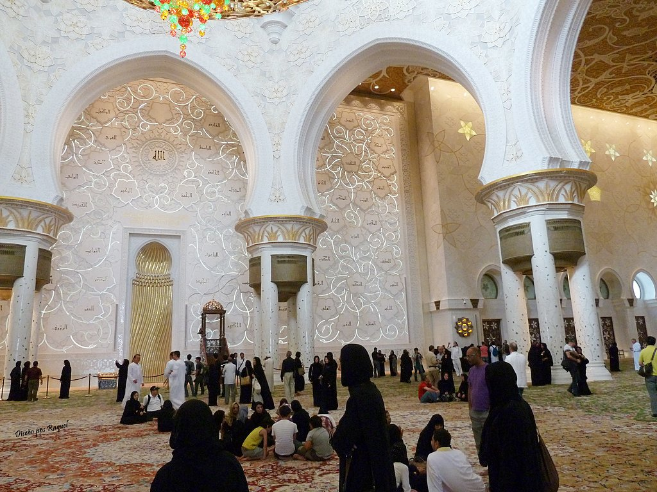

Slide 36
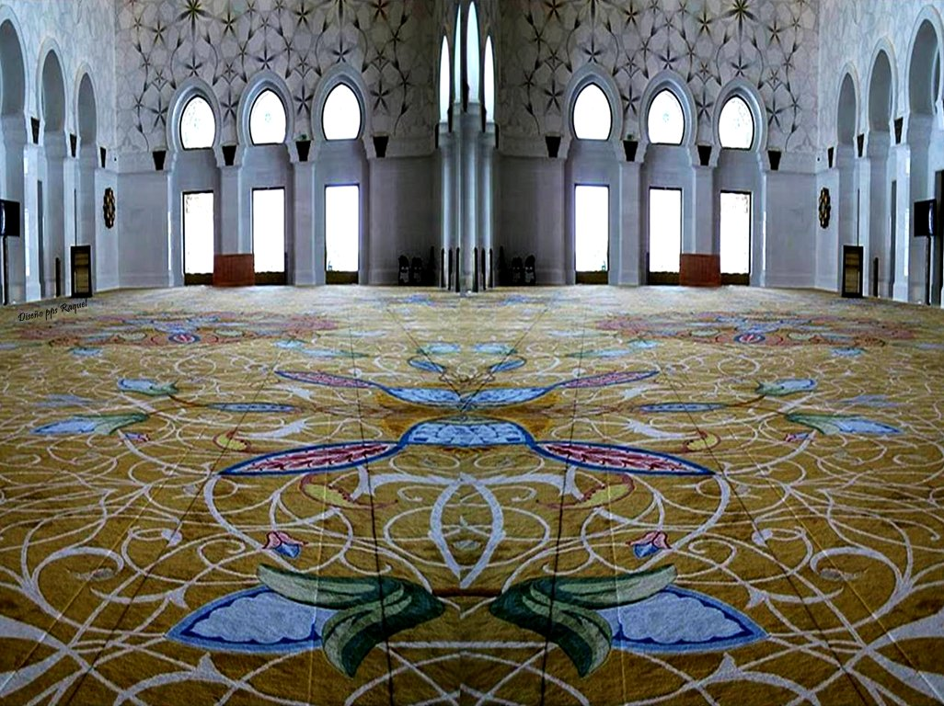

Slide 37
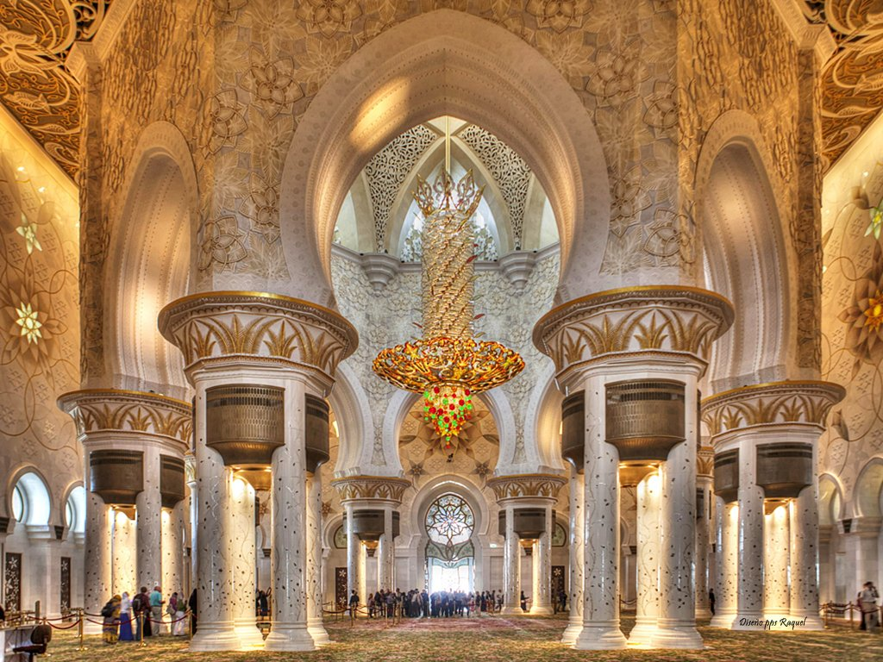

Slide 38
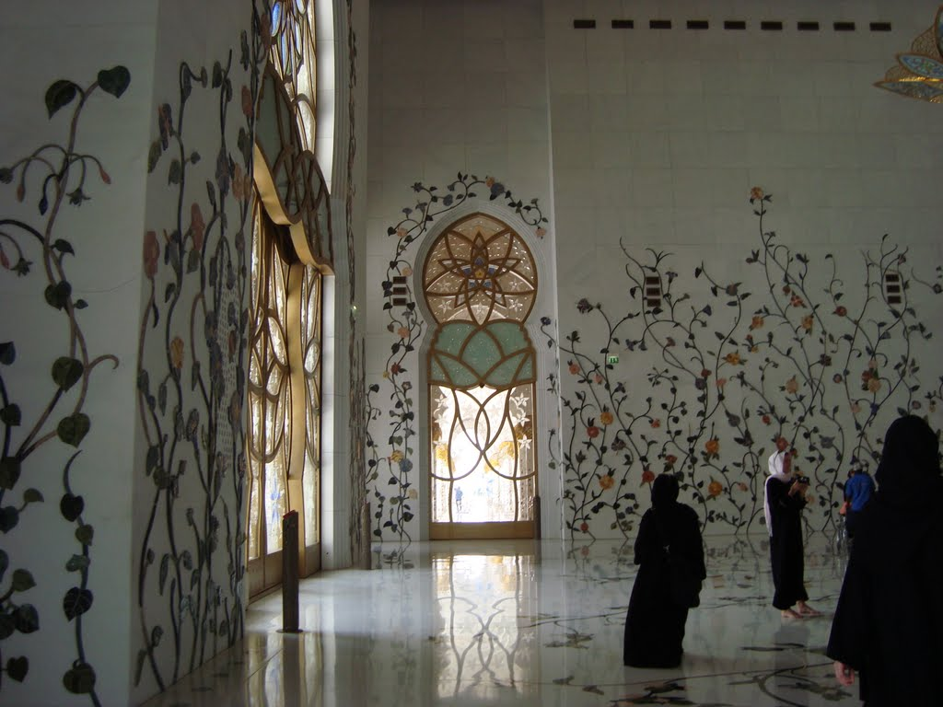

Slide 39
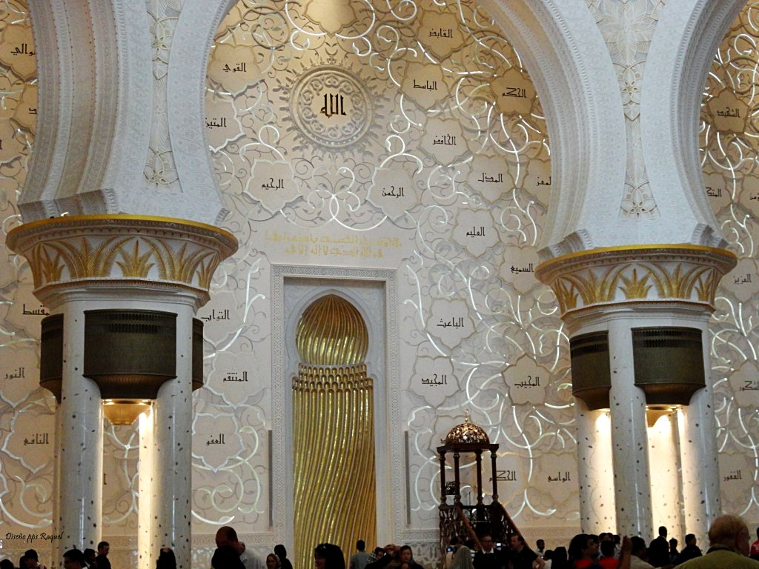

Slide 40
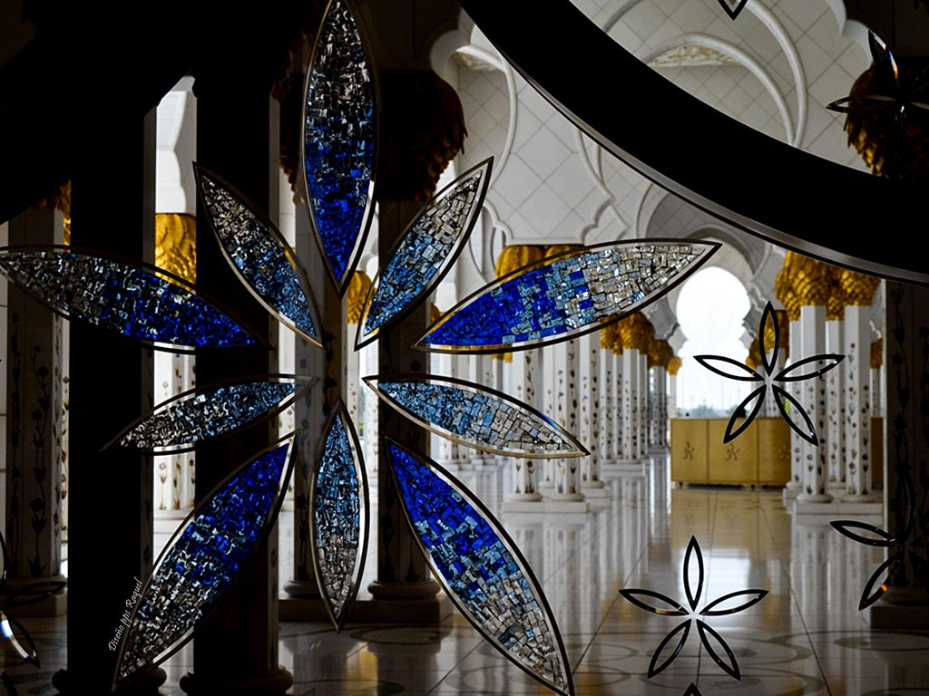

Slide 41
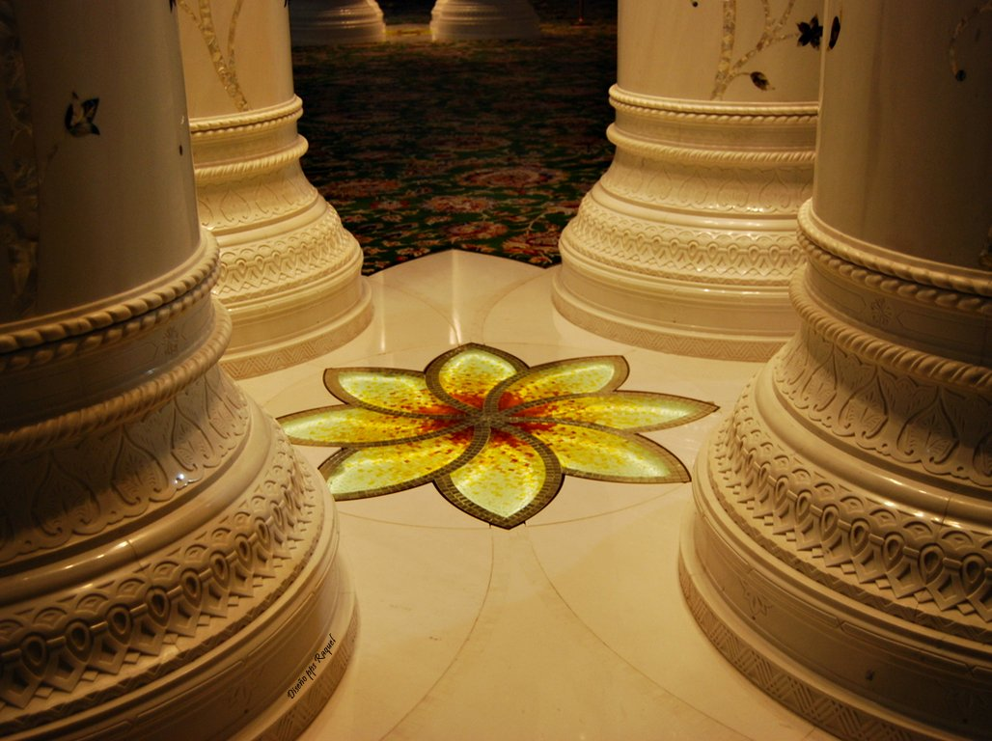

Slide 42
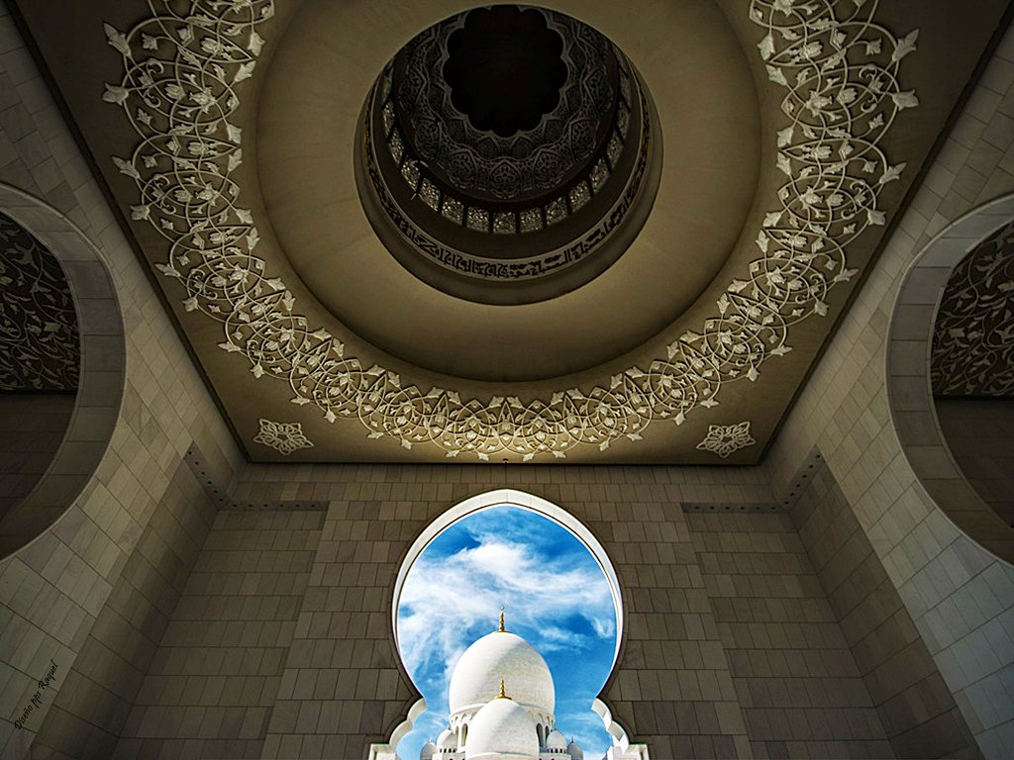

Slide 43
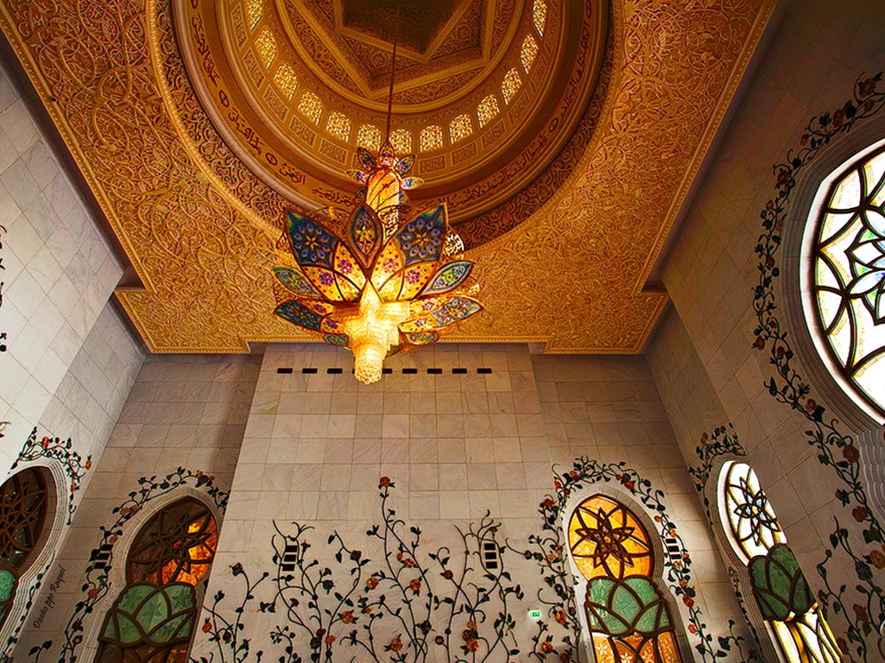

Slide 44
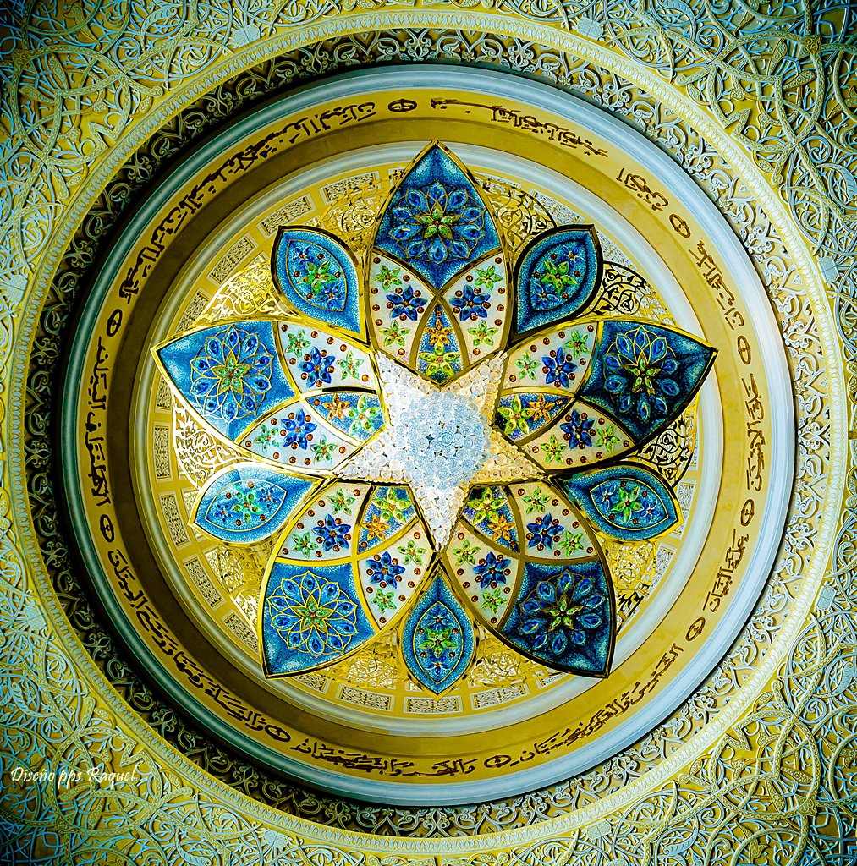

Slide 45
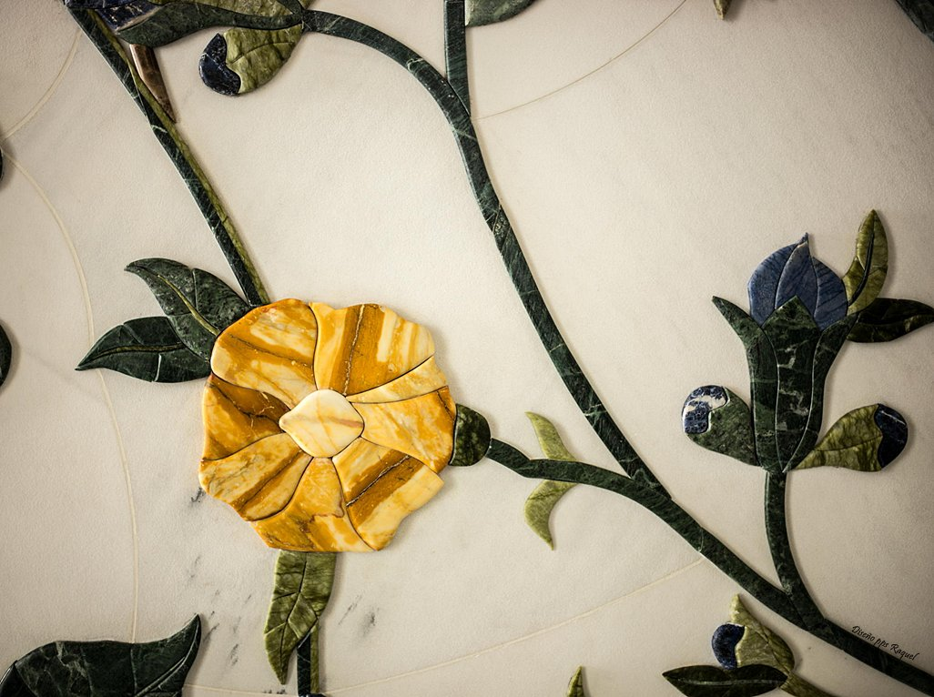

Slide 46
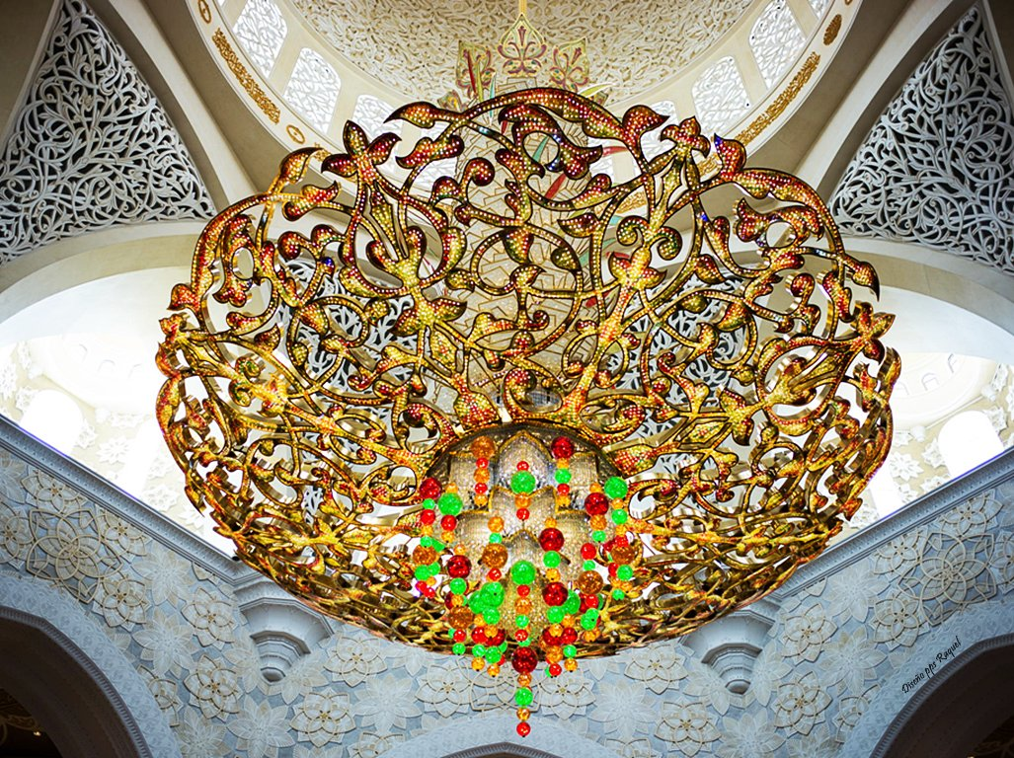

Slide 47
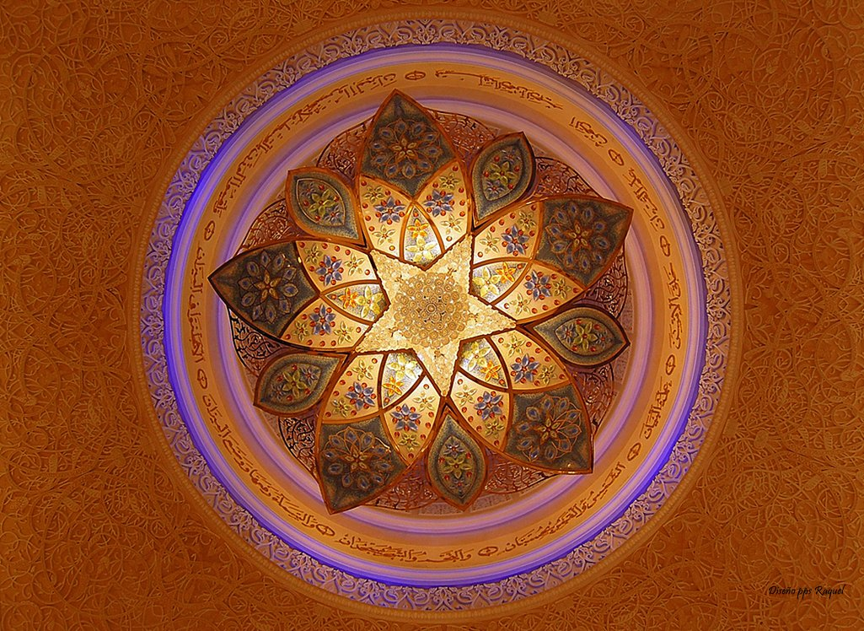

Slide 48
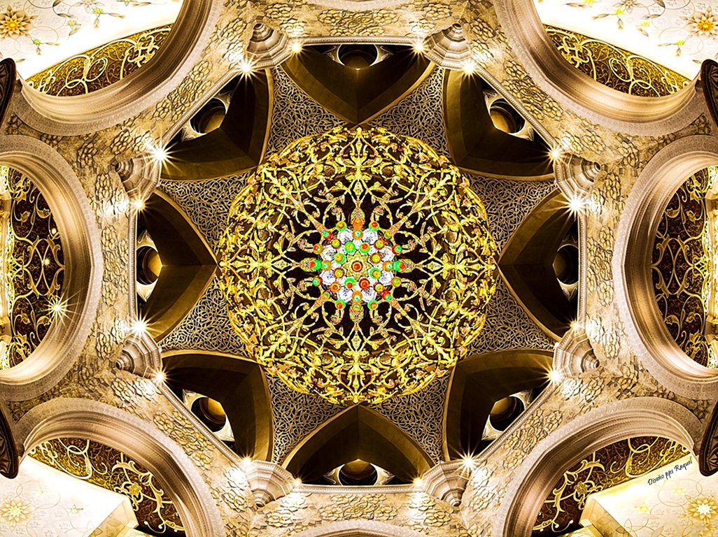

Slide 49
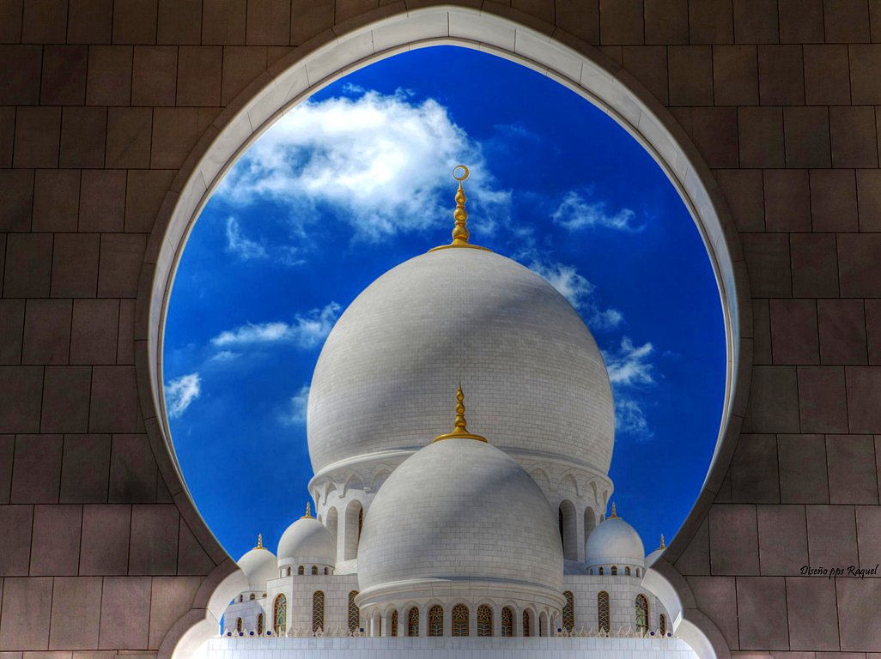

Slide 50
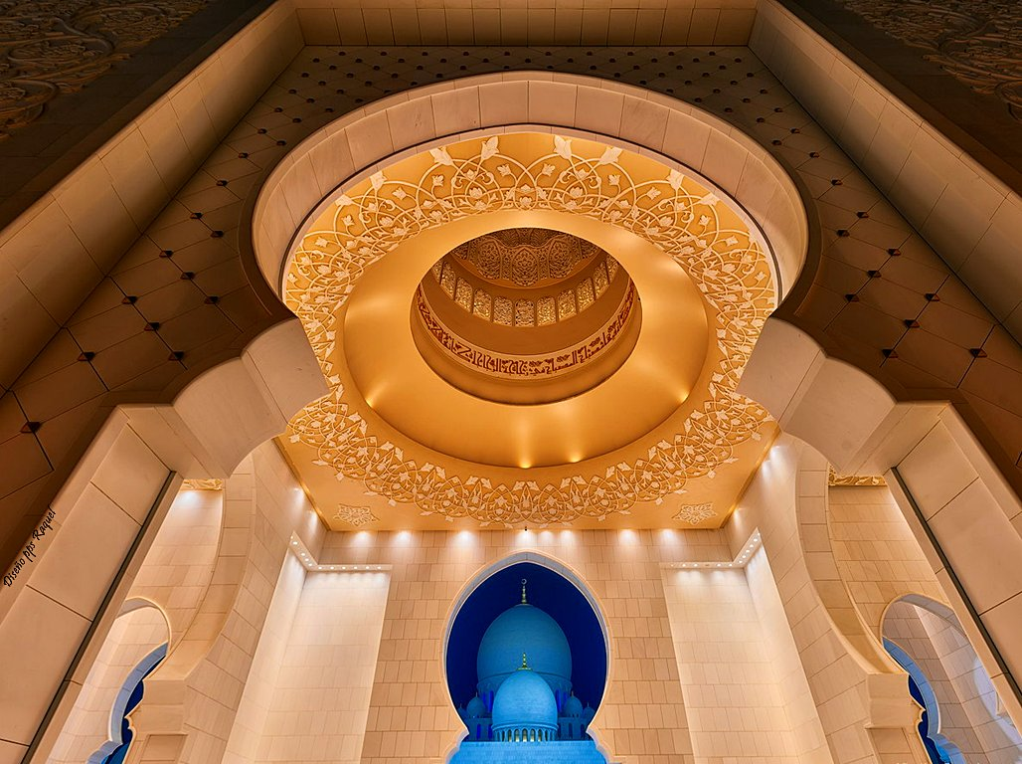

Slide 51
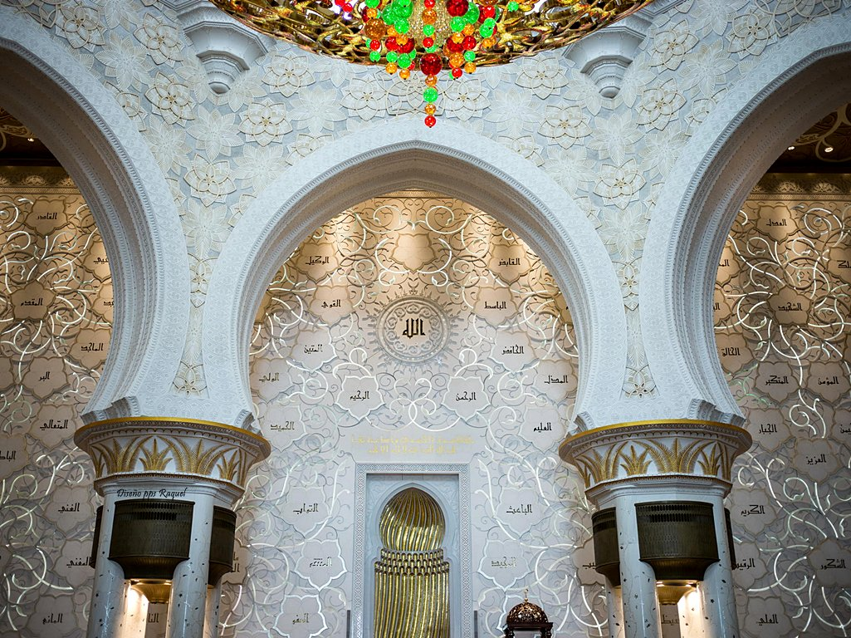

Slide 52
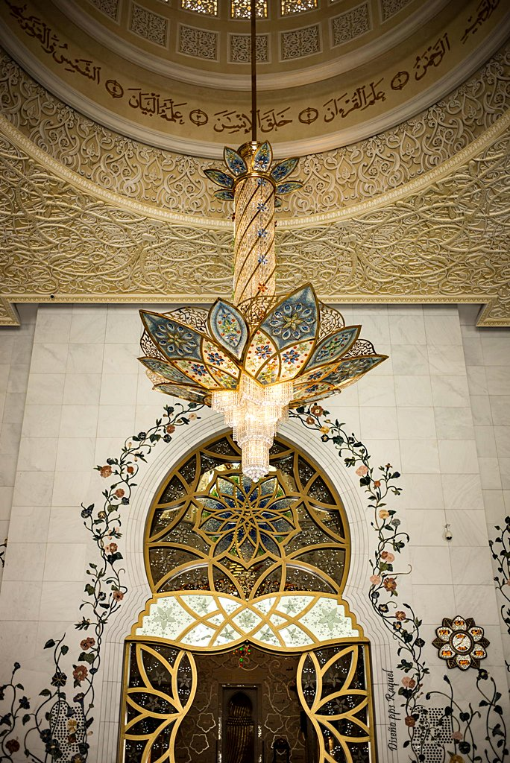
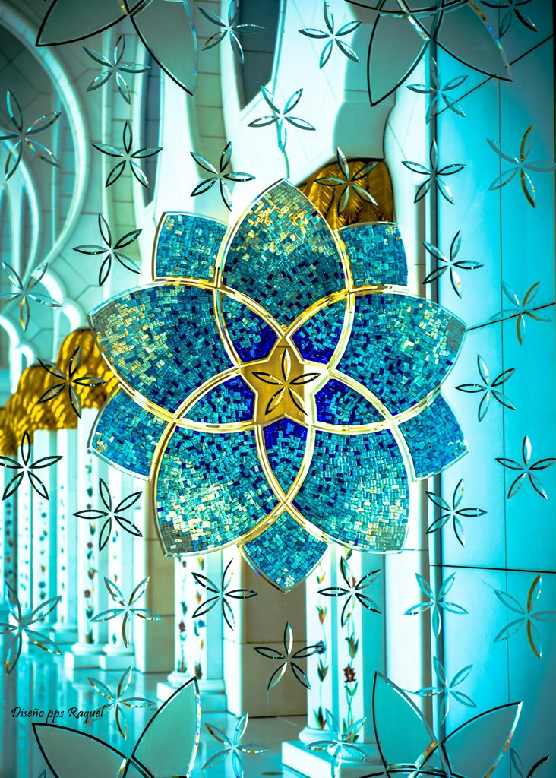

Slide 53
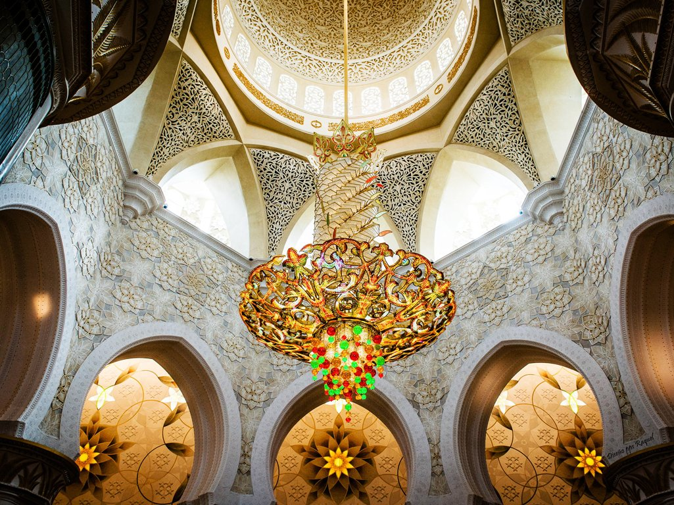

Slide 54
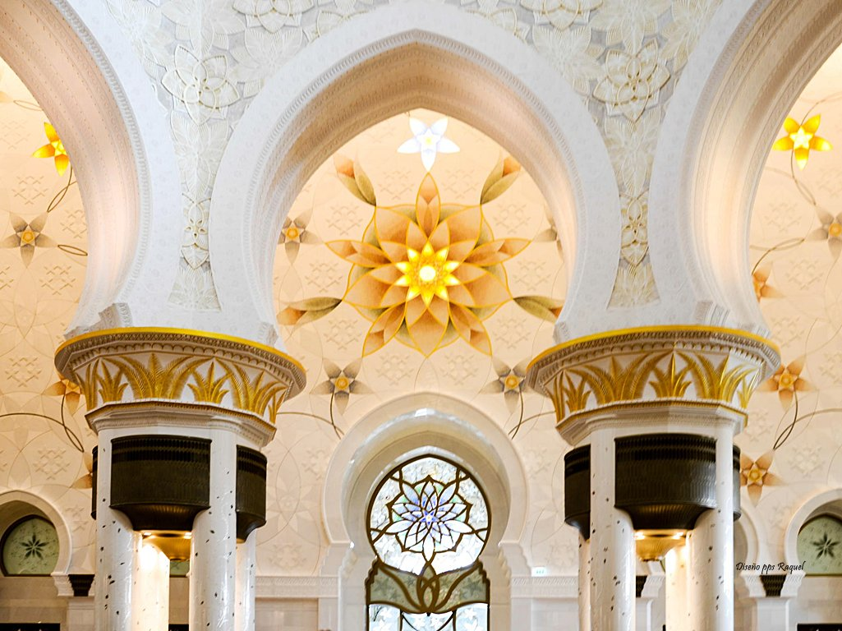

Slide 55
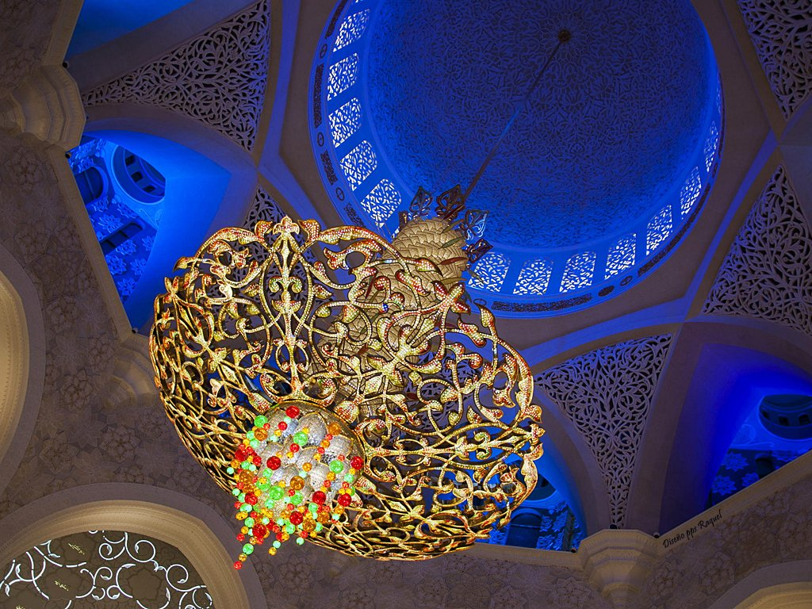

Slide 56


Slide 57


Slide 58



Slide 59


Slide 60


Slide 61


Slide 62


Slide 63


Slide 64


Slide 65


Slide 66


Slide 67


Slide 68


Slide 69


Slide 70



Slide 71




Accede a la sección que desees desde aquí:
PPS Exclusivos
Dedicatorias | Fechas Especiales | Graciosos | Historia y arte | Lugares | Musicales
Naturaleza y Ciencias | Política | Reflexión | Religiosos | Románticos | Salud
Si deseas recibir pps periódicamente en tu correo electrónico subscríbete aquí:

